Slide 1
15.04.2025

Slide 2
Дидактическая игра как инструмент реализации системно-деятельностного подхода в обучении. Дидактическая игра «Фразеологизмы: интересно о сложном» Нестерова Е.В. Автономная некоммерческая общеобразовательная организация «Московский областной физико-математический лицей имени академика В.Г. Кадышевского»

Slide 3
Актуальность системно-деятельностного подхода в обучении русскому языку
Развитие личности ученика
Повышение
мотивации
Формирование
базовых компетенций
Формирование умения учиться
Развитие
творческих способностей

Slide 4
Методы системно-деятельностного подхода в обучении русскому языку
Частично-поисковый метод
Игровые
технологии
Модульное
обучение
Проектное
обучение
Создание
проблемных ситуаций
Подготовка и проведение литературно-музыкальных композиций

Slide 5
Методические приёмы дидактической игры
Анализ конкретной ситуации
Работа с нейросетью
Решение
проблемных задач
Фразеологизмы:
интересно о сложном
Обучение по алгоритму
Внетекстовые
операции с понятиями
Мозговая атака

Slide 6
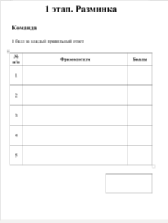
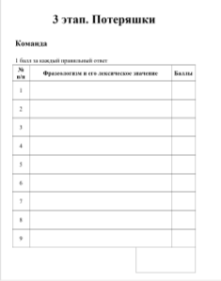
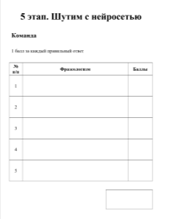
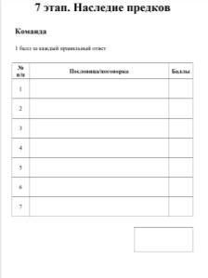
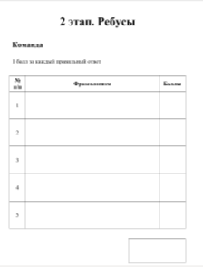
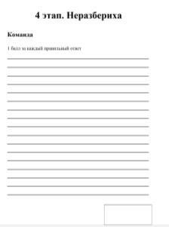
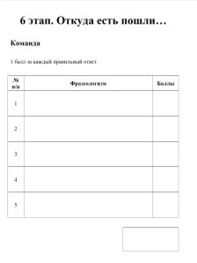
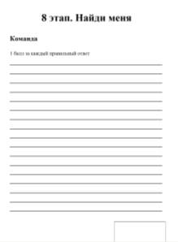
Бланки ответов

Slide 7
Этапы интеллектуальной игры
Разминка
Ребусы
Потеряшки
Неразбериха
Шутим с нейросетью
Откуда есть пошли…
Наследие предков
Найди меня

Slide 8
ахиллесова пята
https://kvestodel.ru/generator-rebusov
https://rebuskids.ru/create-rebus
Сервис для создания головоломок Printablecreative
Сайт для создания необычных головоломок Puzzlemaker
Ресурс для создания интерактивных кроссвордов Learningapps

Slide 9
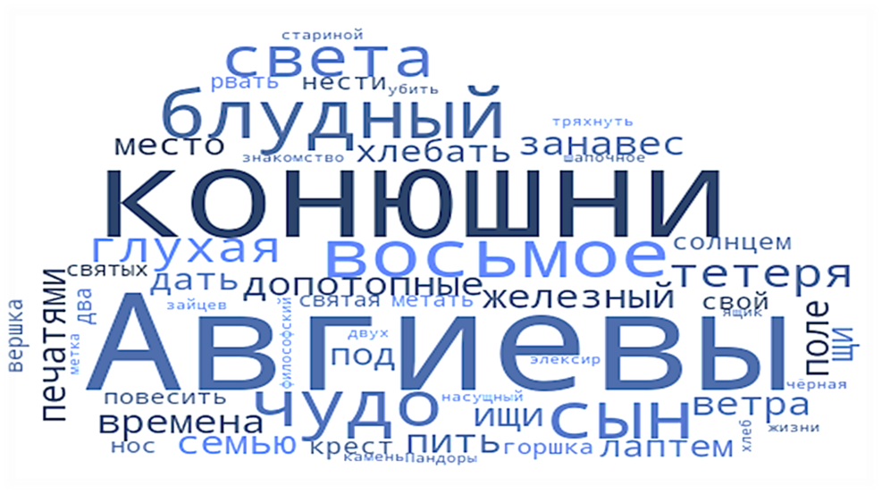
1. Wordcloud.online 2. Wordscloud.pythonanywhere.com 3. Wordclouds.com 4. Wordcloud.pro 5. WordArt

Slide 10
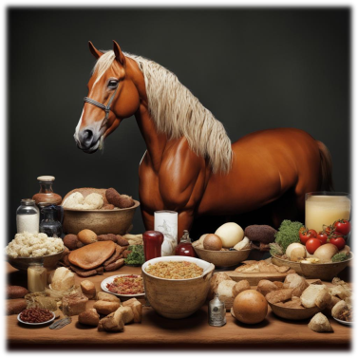
Шутим с нейросетью
Kandinsky 2.2
ruGPT. https://rugpt.io
GPT-Chats. https://gpt-chats.io
Fusionbrain. https://fusionbrain.ai
Шедеврум. https://shedevrum.ai

Slide 11
Счастье - это то, к чему мы все стремимся. Мы хотим быть на седьмом небе от счастья, воспрять духом, родиться в сорочке и просто наслаждаться жизнью. Но как же достичь этого состояния блаженства и радости? Давайте разберемся вместе.

Slide 12
Результаты
Для обучающихся
Для педагогических работников
Устойчивый интерес учащихся к обучению
Повышение качества обучения
Развитие социальных навыков и командного взаимодействия
Стимулирование креативности и критического мышления
Повышение уровня педагогической компетентности
Реализация практики тьюторского сопровождения

Slide 13
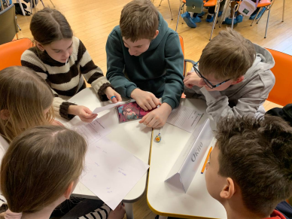
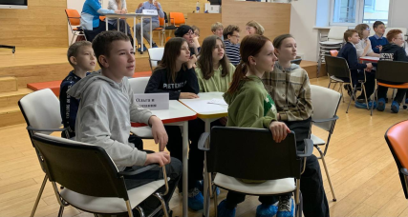
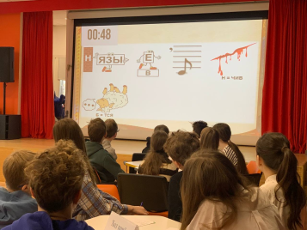
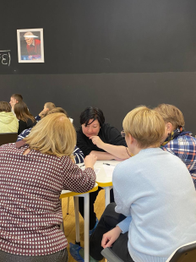
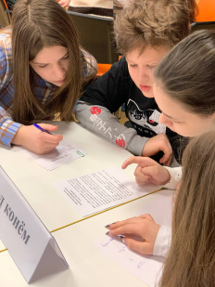
У НАС ВСЁ ПОЛУЧИТСЯ!

Slide 14
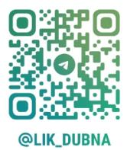
ПРИГЛАШАЕМ К СОТРУДНИЧЕСТВУ
Горячая линия Лицея: +7(496)215-09-19
E-mail: mo_lik@mosreg.ru
Сайт: https://lik.edumsko.ru/
Группа в социальных сетях: Мы в Telegram:
https://vk.com/lik_dubna https://t.me/lik_dubna

